Slide 1


ỦY BAN NHÂN DÂN HUYỆN THANH TRÌ
TRƯỜNG TIỂU HỌC B THỊ TRẤN VĂM ĐIỂN
HỘI GIẢNG
DẠY HỌC MÔN TIẾNG VIỆT LỚP 2
THEO CHƯƠNG TRÌNH GDPT 2018
Văn Điển, ngày 5 tháng 10 năm 2023

Slide 2







Slide 3



Slide 5


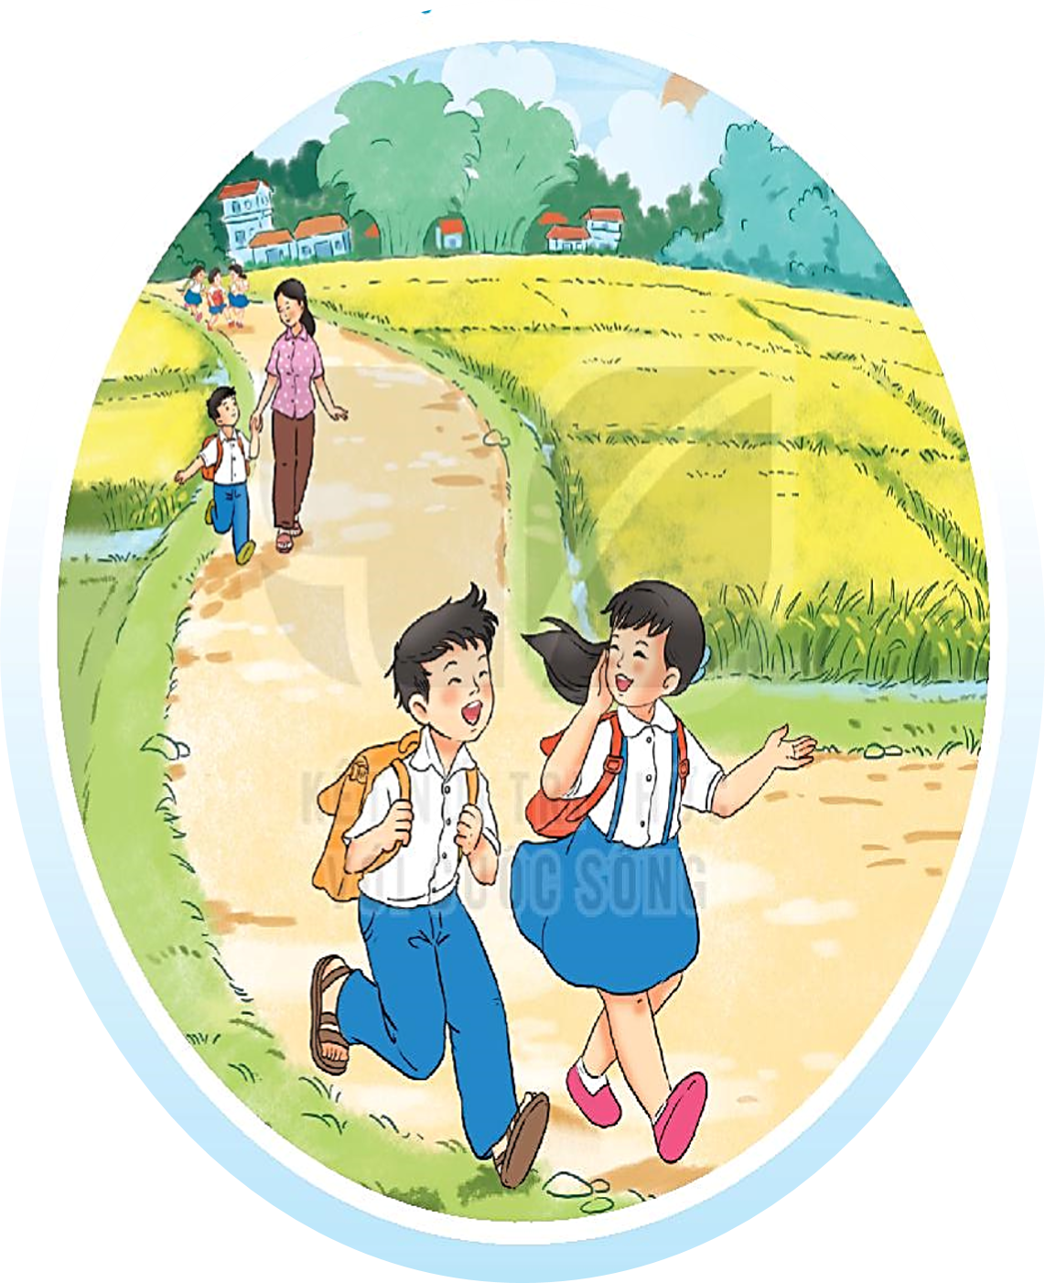
ĐI HỌC VUI SAO

Slide 6
Đọc một bài thơ hoặc hát một bài về thầy cô giáo

Slide 7
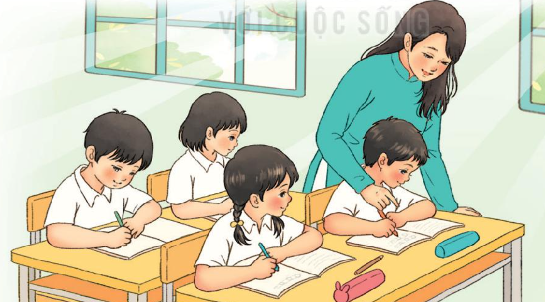

Slide 8
Cô giáo lớp em
Sáng nào em đến lớp
Cũng thấy cô đến rồi
Đáp lời “Chào cô ạ!”
Cô mỉm cười thật tươi.
Cô dạy em tập viết
Gió đưa thoảng hương nhài
Nắng ghé vào cửa lớp
Xem chúng em học bài.
Những lời cô giáo giảng
Ấm trang vở thơm tho
Yêu thương em ngắm mãi
Những điểm mười cô cho.
(Nguyễn Xuân Sanh)

Slide 9

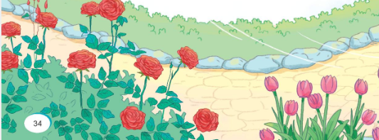
Đọc mẫu
Cô giáo lớp em
Sáng nào em đến lớp
Cũng thấy cô đến rồi
Đáp lời “Chào cô ạ!”
Cô mỉm cười thật tươi.
Cô dạy em tập viết
Gió đưa thoảng hương nhài
Nắng ghé vào cửa lớp
Xem chúng em học bài.
Những lời cô giáo giảng
Ấm trang vở thơm tho
Yêu thương em ngắm mãi
Những điểm mười cô cho.
(Nguyễn Xuân Sanh)

Slide 10


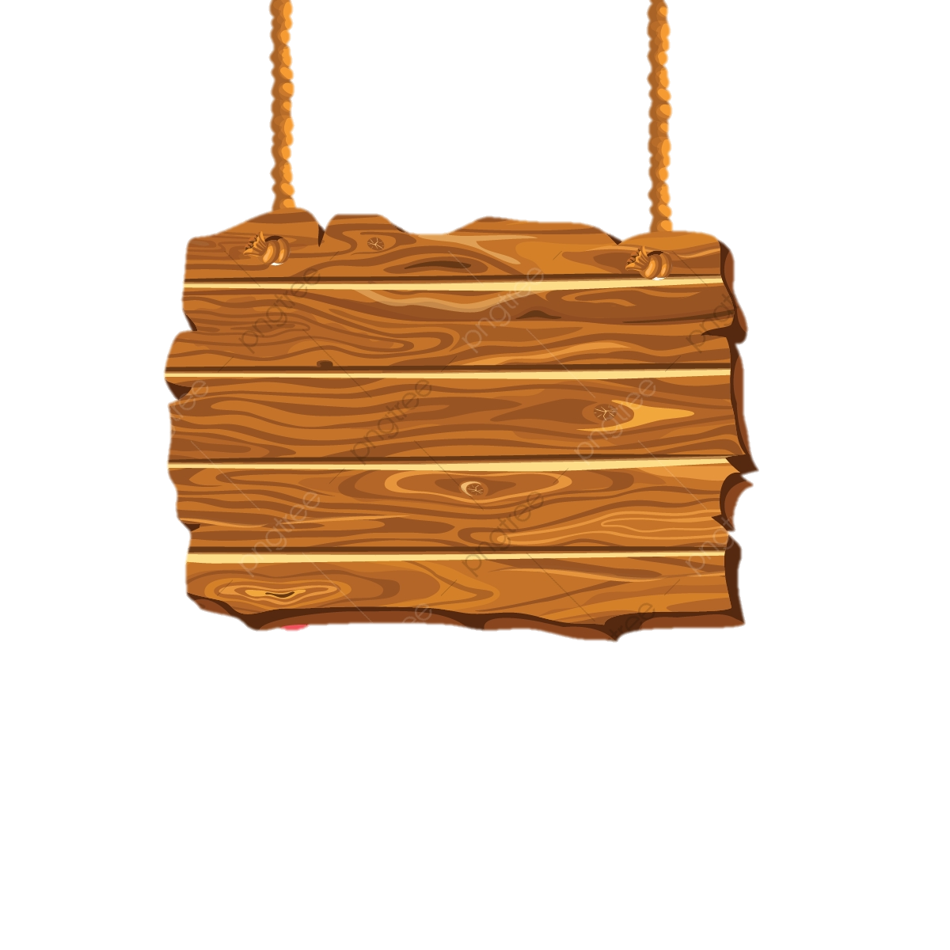
Cô giáo lớp em
Sáng nào em đến lớp
Cũng thấy cô đến rồi
Đáp lời “Chào cô ạ!”
Cô mỉm cười thật tươi.
Cô dạy em tập viết
Gió đưa thoảng hương nhài
Nắng ghé vào cửa lớp
Xem chúng em học bài.
Những lời cô giáo giảng
Ấm trang vở thơm tho
Yêu thương em ngắm mãi
Những điểm mười cô cho.
Tác giả?
Chia đoạn?
(Nguyễn Xuân Sanh)

Slide 11

Cô giáo lớp em
Sáng nào em đến lớp
Cũng thấy cô đến rồi
Đáp lời “Chào cô ạ!”
Cô mỉm cười thật tươi.
Cô dạy em tập viết
Gió đưa thoảng hương nhài
Nắng ghé vào cửa lớp
Xem chúng em học bài.
Những lời cô giáo giảng
Ấm trang vở thơm tho
Yêu thương em ngắm mãi
Những điểm mười cô cho.
1
2
3
(Nguyễn Xuân Sanh)

Slide 12

Đọc nối tiếp đoạn
Cô giáo lớp em
1
Sáng nào em đến lớp
Cũng thấy cô đến rồi
Đáp lời “Chào cô ạ!”
Cô mỉm cười thật tươi.
Cô dạy em tập viết
Gió đưa thoảng hương nhài
Nắng ghé vào cửa lớp
Xem chúng em học bài.
Những lời cô giáo giảng
Ấm trang vở thơm tho
Yêu thương em ngắm mãi
Những điểm mười cô cho.
2
3
(Nguyễn Xuân Sanh)

Slide 13

Luyện đọc đoạn 1
Sáng nào em đến lớp
Cũng thấy cô đến rồi
Đáp lời “Chào cô ạ!”
Cô mỉm cười thật tươi.
mỉm cười

Slide 14
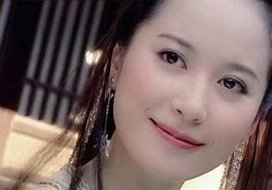
mỉm cười: cười hé miệng, không thành tiếng

Slide 15
Luyện đọc đoạn 1
Sáng nào em đến lớp
Cũng thấy cô đến rồi
Đáp lời “Chào cô ạ!”
Cô mỉm cười thật tươi.

Slide 16
Luyện đọc đoạn 2
Cô dạy em tập viết
Gió đưa thoảng hương nhài
Nắng ghé vào cửa lớp
Xem chúng em học bài.

Slide 17
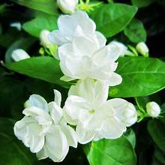
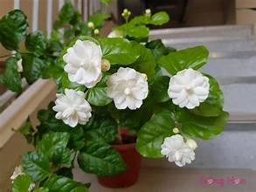
Hương nhài: loài hoa có hương thơm nhẹ, người ta dùng hoa của cây hoa nhài để ướp trà.

Slide 18
Luyện đọc đoạn 2
Cô dạy em tập viết
Gió đưa thoảng hương nhài
Nắng ghé vào cửa lớp
Xem chúng em học bài.

Slide 19
Luyện đọc đoạn 3
Những lời cô giáo giảng
Ấm trang vở thơm tho
Yêu thương em ngắm mãi
Những điểm mười cô cho.

Slide 20


Luyện đọc nhóm

Slide 21



Thi đọc nhóm
Tiêu chí đánh giá
1
Đọc đúng
2
Đọc to, rõ, diễn cảm
3
Ngắt nghỉ đúng chỗ

Slide 22
Đọc toàn bài
Cô giáo lớp em
Sáng nào em đến lớp
Cũng thấy cô đến rồi
Đáp lời “Chào cô ạ!”
Cô mỉm cười thật tươi.
Cô dạy em tập viết
Gió đưa thoảng hương nhài
Nắng ghé vào cửa lớp
Xem chúng em học bài.
Những lời cô giáo giảng
Ấm trang vở thơm tho
Yêu thương em ngắm mãi
Những điểm mười cô cho.
(Nguyễn Xuân Sanh)

Slide 24





